Slide 1
+
Организационно-методическое сопровождение
педагогических работников в межаттестационный период

Slide 2
Организационно-методическое сопровождение
педагогических работников
в межаттестационный период
целостная, системно организованная деятельность, в процессе которой создаются условия для профессионального роста педагогов, развития их профессиональной компетентности
организационно-методического сопровождения – повышение профессионального уровня
педагогических работников, развитие творческого потенциала и, как следствие, подготовка
к последующей аттестации
Цель
организационно-методического сопровождения
оказание помощи и поддержки педагогическим работникам, направленной на повышение уровня профессиональной компетентности
Задача
организационно-методического сопровождения

Slide 3
Направления организационно-методического сопровождения
Диагностическая работа
проведение опросов и анкетирования для выявления затруднений, с которыми сталкиваются педагогические работники в профессиональной деятельности
ознакомление с нормативно-правовыми документами
по аттестации;
ведение раздела «Аттестация педагогических работников» на официальном сайте ОО;
освещение вопросов аттестации с помощью информационных стендов
Информационное сопровождение
организация групповых и индивидуальных консультаций по вопросам профессиональных компетенций
и аттестации педагогических работников
Консультационное сопровождение

Slide 4
Направления организационно-методического сопровождения
Методическое сопровождение
Взаимодействие ответственного за аттестацию в ОО с коллегами
по различным направлениям методической работы
Привлечение педагогических работников к участию в мероприятиях
по транслированию педагогического опыта и оказание методической помощи (мастер-классы, тематические конференции, семинары)
Привлечение к участию в профессиональных конкурсах и оказание методической поддержки при подготовке к конкурсному мероприятию
Определение потенциальных возможностей педагогических работников, имеющих первую категорию, анализ и планирование личностно-ориентированных дополнительных мероприятий для последующего выхода на аттестацию для установления высшей категории
Исключение формального подхода к проведению методической работы
и представлению результатов к аттестации
Оказание методической помощи при формировании электронного пакета документов, подтверждающих результаты профессиональной деятельности педагогических работников

Slide 5
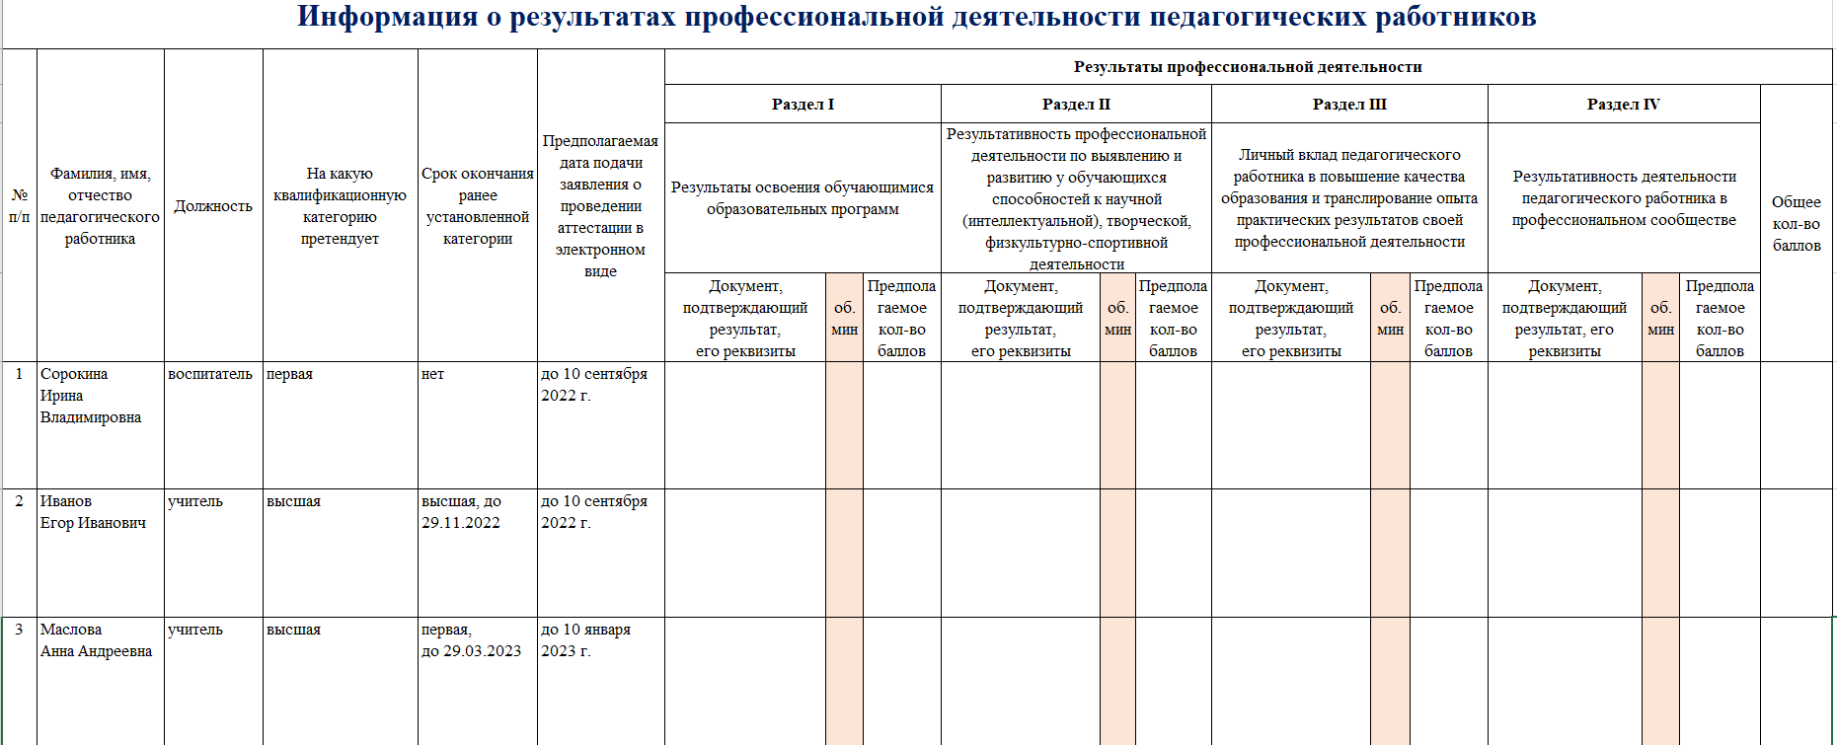
Приказ № 148/1
от 15.09.20
Приказ № 12/2
от 21.01.21
Приказ № 106/1
от 26.05.21
Выписка из отчета

Slide 6
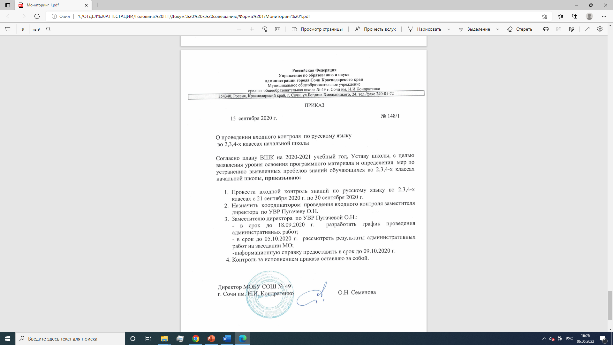
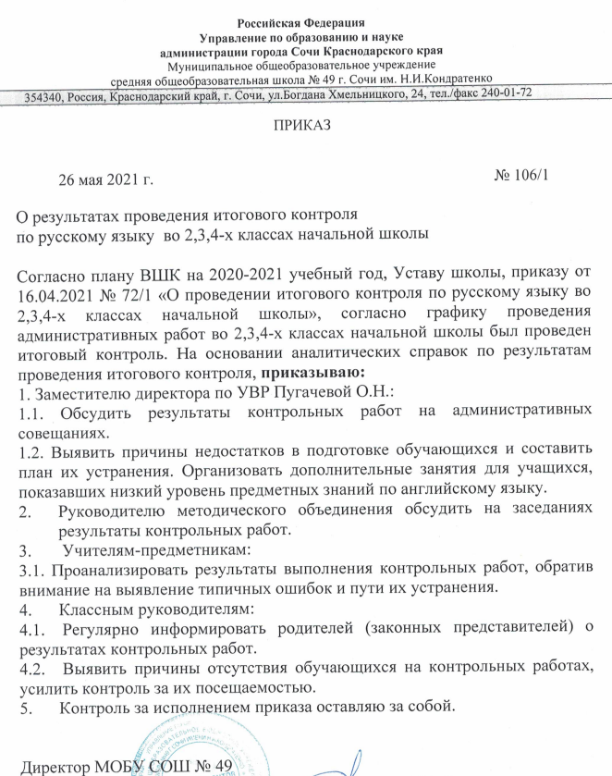
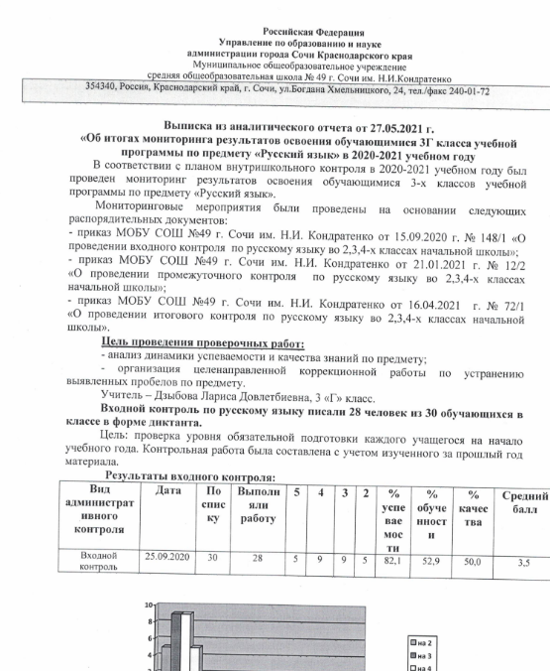
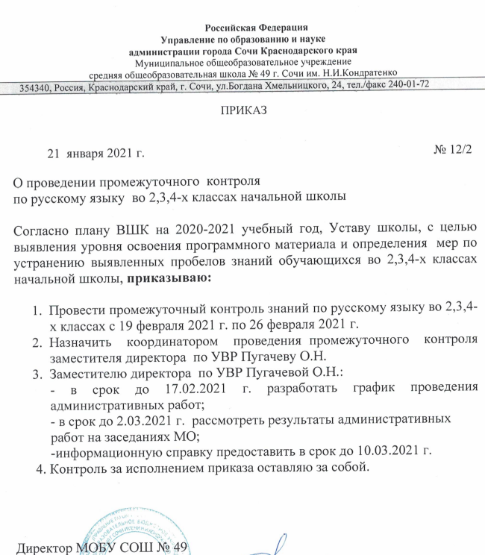

Slide 7
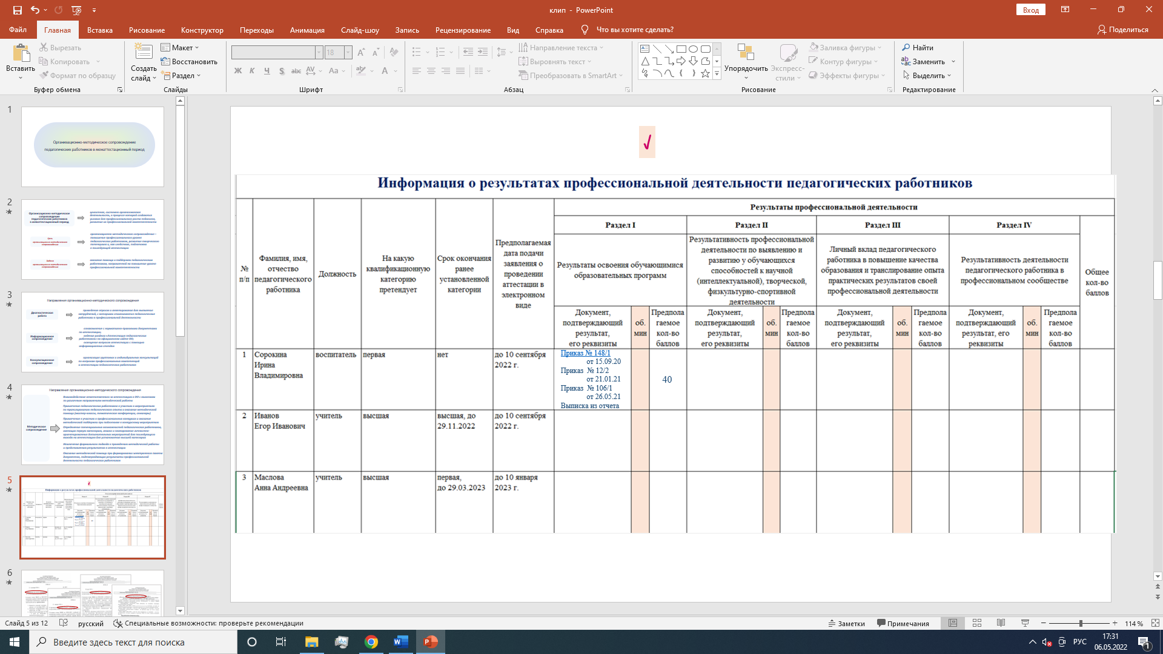
Приказ № 148/1
от 15.09.20
Приказ № 12/2
от 21.01.21
Приказ № 106/1
от 26.05.21
Выписка из отчета
40
Приказ № 1012
от 02.12.21
Приложение № 1
к приказу № 1012
от 02.12.21
Грамота …………

Slide 8
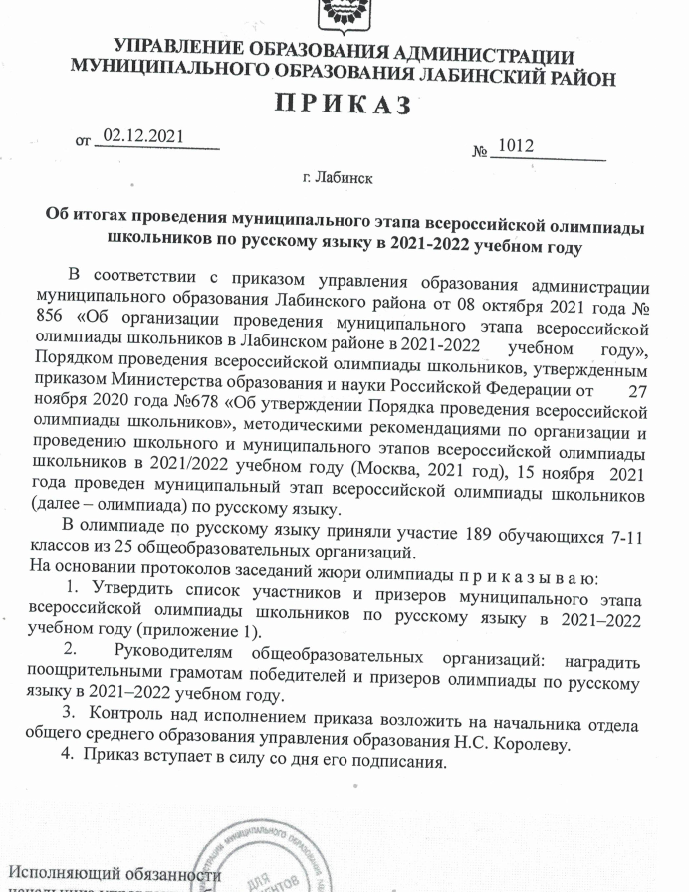
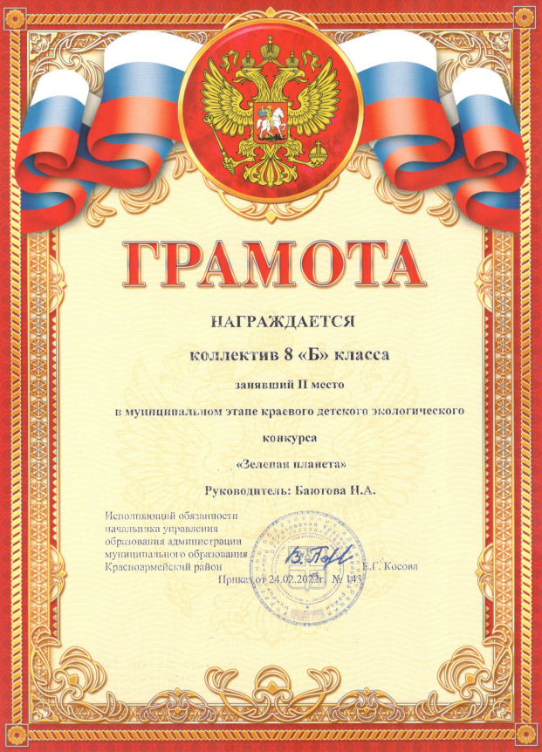
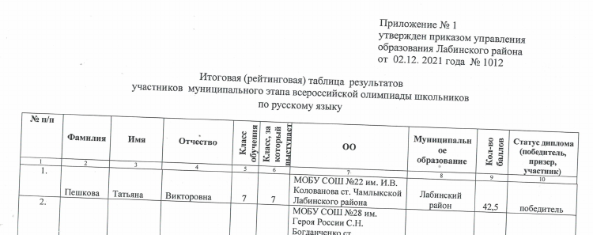
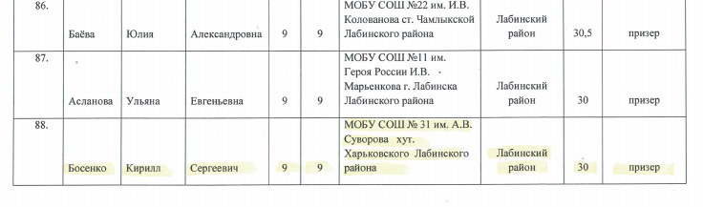

Slide 9
Приказ № 148/1
от 15.09.20
Приказ № 12/2
от 21.01.21
Приказ № 106/1
от 26.05.21
Выписка из отчета
40
Приказ № 1012
от 02.12.21
Приложение № 1
к приказу № 1012
от 02.12.21
Грамота …………
60
Приказ № 1495/01
-03 от 24.11.21
Справка № 91
от 18.05.22
Сертификат ……..

Slide 10
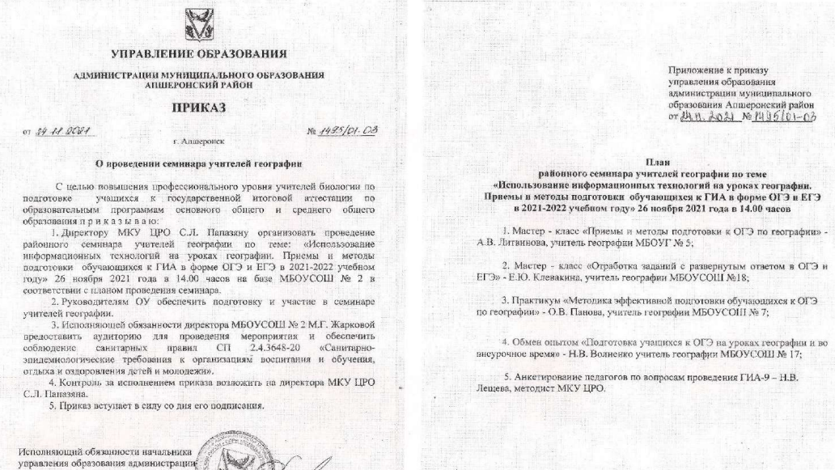
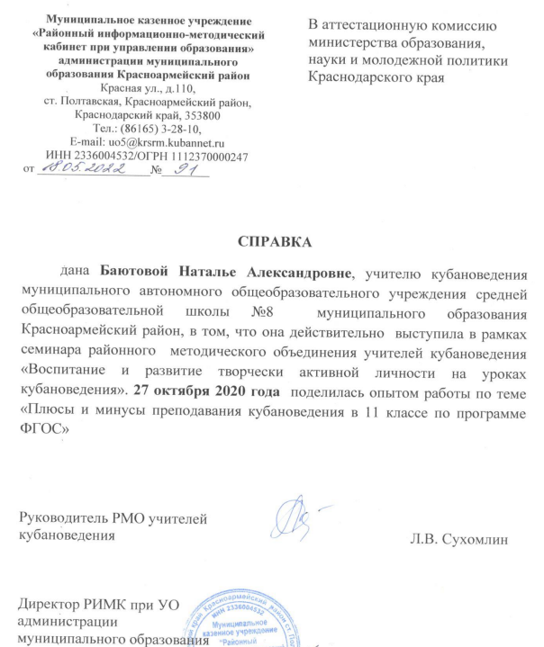
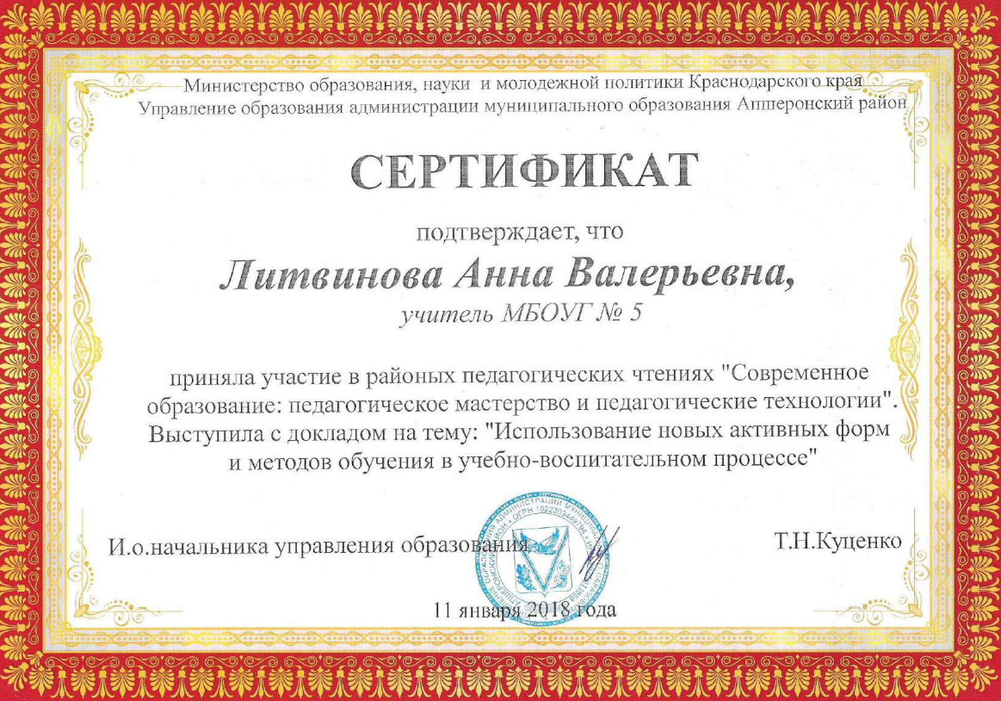

Slide 11
Приказ № 148/1
от 15.09.20
Приказ № 12/2
от 21.01.21
Приказ № 106/1
от 26.05.21
Выписка из отчета
40
Приказ № 1012
от 02.12.21
Приложение № 1
к приказу № 1012
от 02.12.21
Грамота …………
60
Приказ № 1012
от 02.12.21
Приложение № 1
к приказу № 1012
от 02.12.21
Грамота …………
30
Рецензия
Грамота победителя
Курсы повыш.
квалификации,
Благодарность
МО

Slide 12
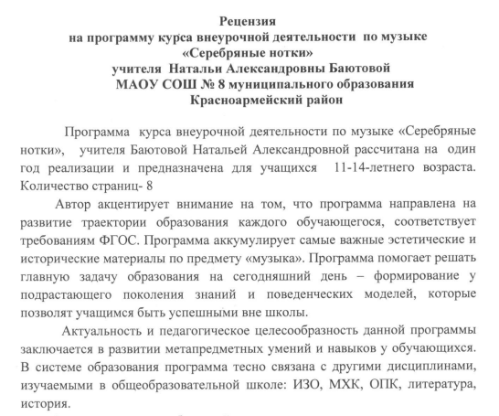
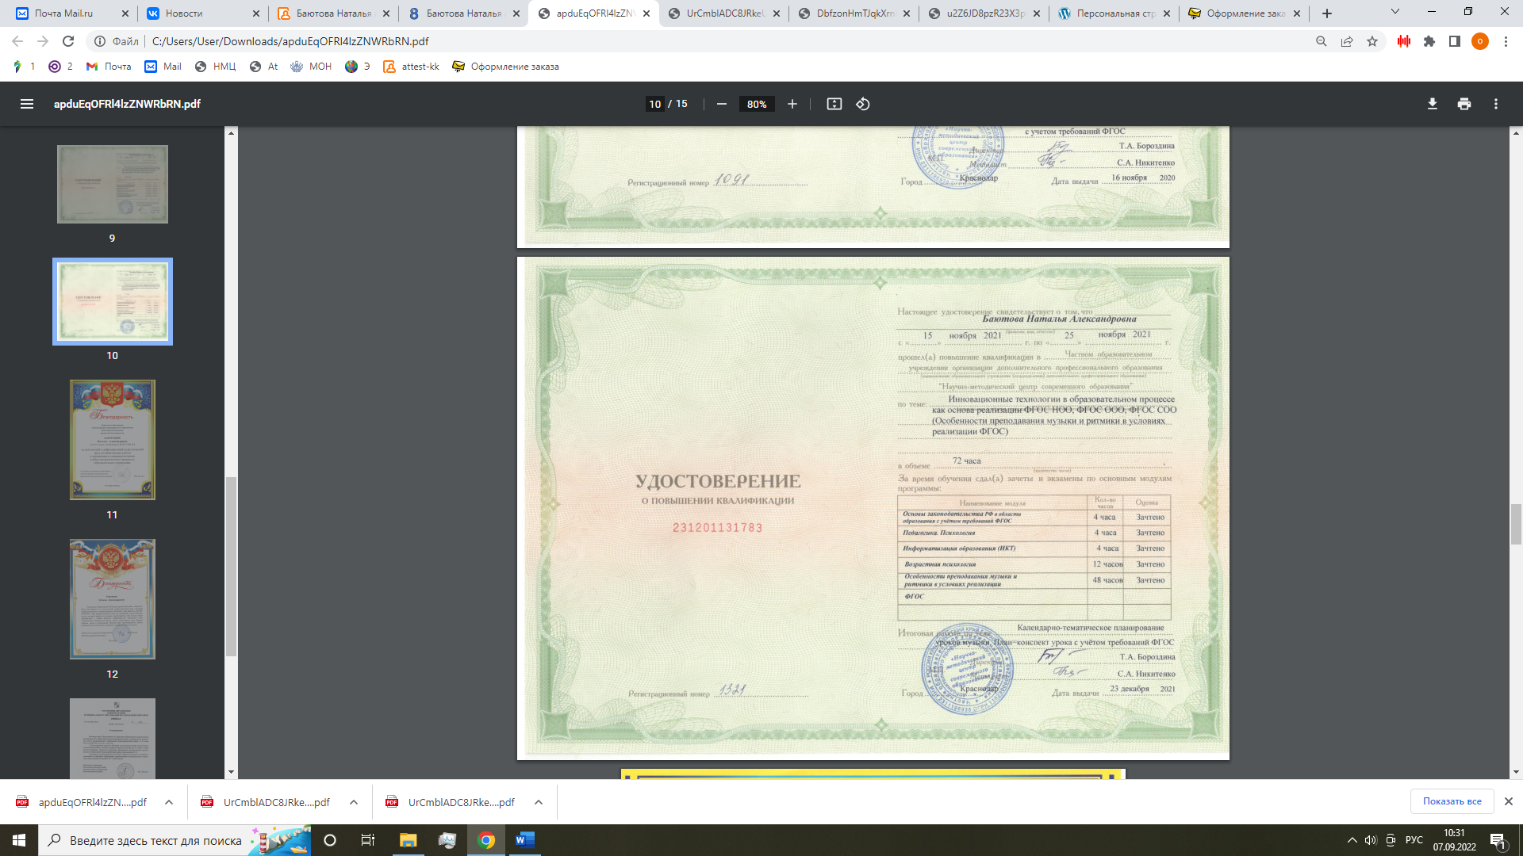
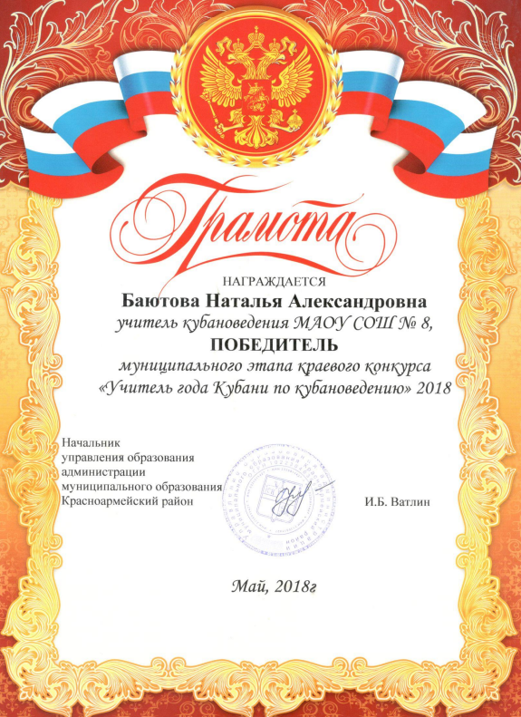
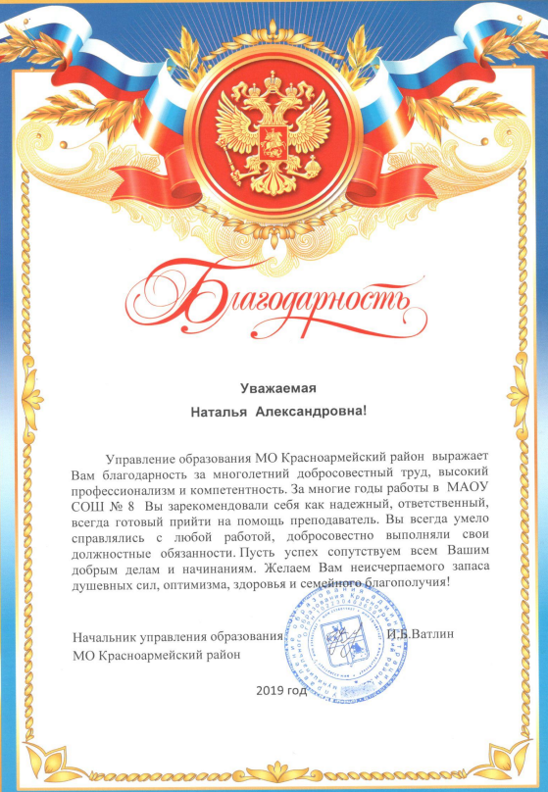
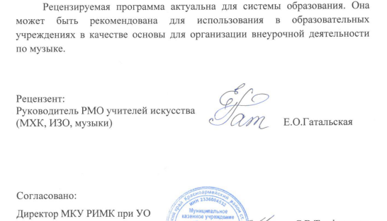

Slide 13

Приказ № 148/1
от 15.09.20
Приказ № 12/2
от 21.01.21
Приказ № 106/1
от 26.05.21
Выписка из отчета
40
Приказ № 1012
от 02.12.21
Приложение № 1
к приказу № 1012
от 02.12.21
Грамота …………
60
Приказ № 1012
от 02.12.21
Приложение № 1
к приказу № 1012
от 02.12.21
Грамота …………
40
Рецензия
Грамота победителя
Курсы повыш.
квалификации,
Благодарность
МО
45
185
Результаты освоения обучающимися образовательных программ
Выявление и развитие у обучающихся способностей…
Транслирование опыта…
Участие в экспертной, организационно-методической…
Разработка метод. сопровождения,
Участие в проф.конкурсах,
Повышение квалификации
204

